Slide 1
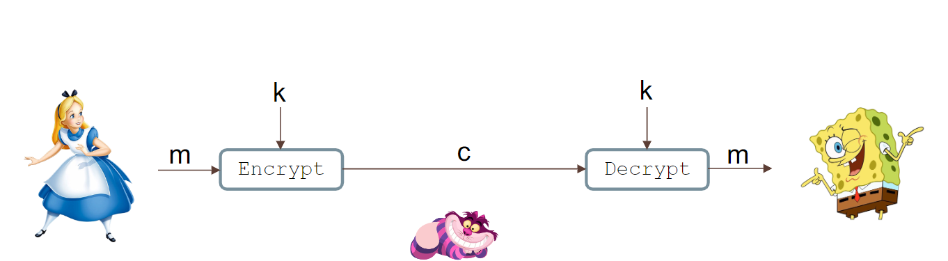
Symmetric encryption
1 nøgle til begge parter
Deles
Bruges til at kryptere / dekryptere

Slide 2
Typer af symmetrisk kryptering:
Klassisk kryptografi:
  Caesar cipher
  Vigenere
  One Time Pad
  Moderne kryptografi:
    Block Ciphers (DES, 3DES, AES, mm.)
    Stream Ciphers (A5/1, RC4, Salsa20, mm.)

Slide 3
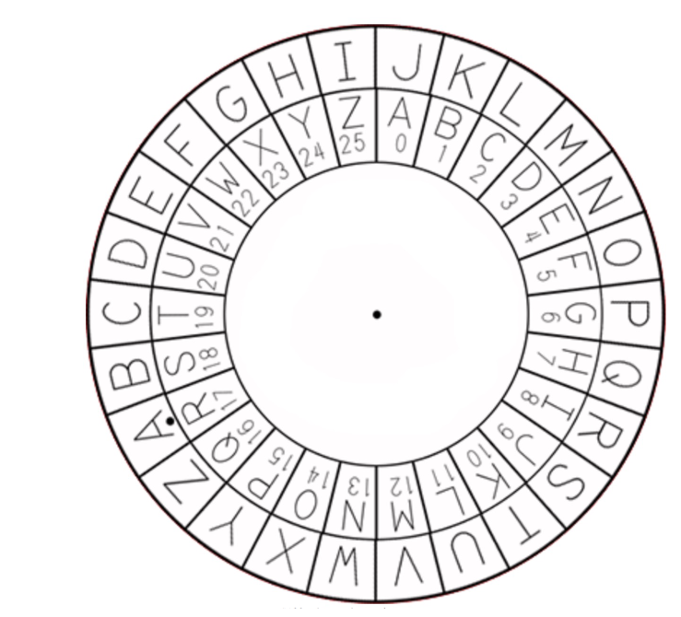
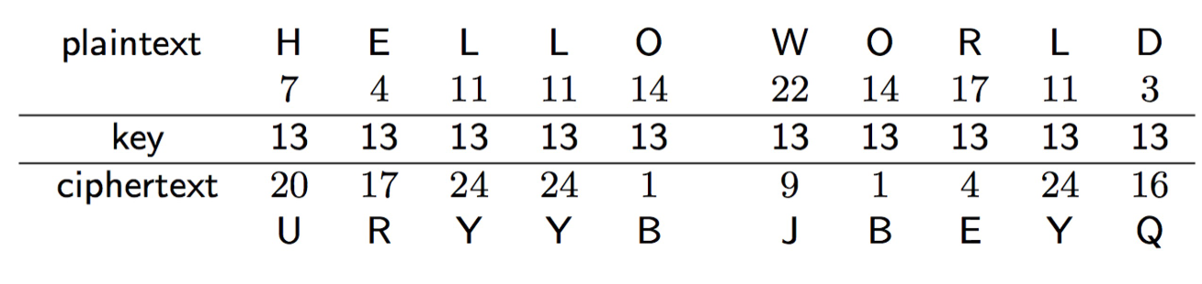
Typisk eksempel på Symmetrisk kryptering
Caesar cipher: 1 nøgle (13).

Slide 4
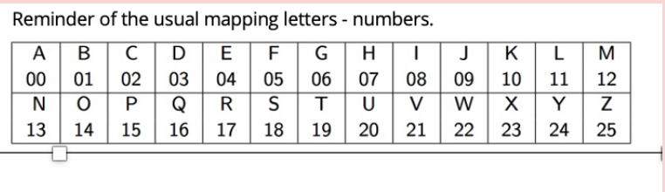
Vigenere cipher – forbedret Caesar cipher
Key: “Code”
Mapping:
Ciphertext:
eoqcqiwlkbnshkdcuciftsdokbjxjsymisqitsfmrvhv?
Løsning:
Canyouthinkofwaysofbreakingthevigenerecipher
Frequency analysis

Slide 5
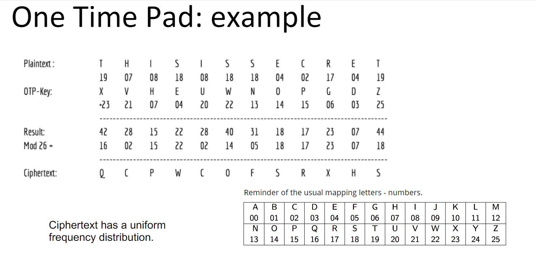
One Time Pad

Slide 6
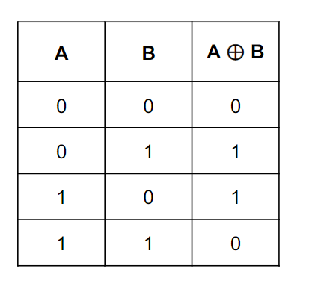
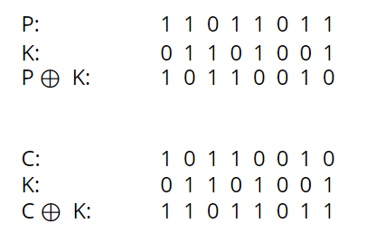
Brug af XOR
Plaintext ses some en string af bits
Vi XOR bits

Slide 7
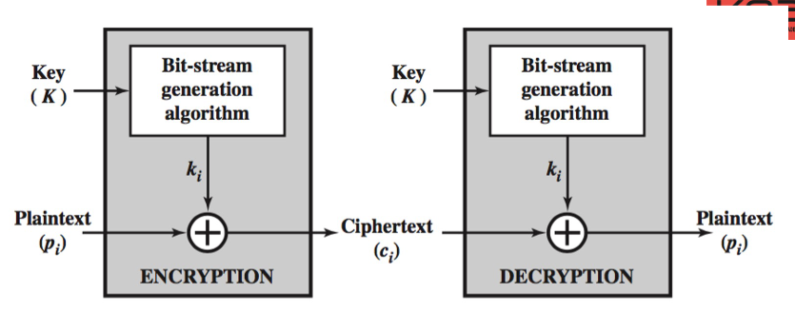
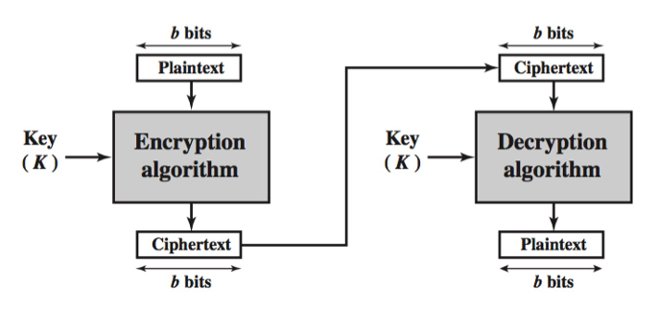
Moderne symmetriske ciphers
Stream ciphers:
  Krypterer én bit ad gangen
  Block Ciphers:
  - Krypterer en blok af plaintext ad gangen

Slide 8
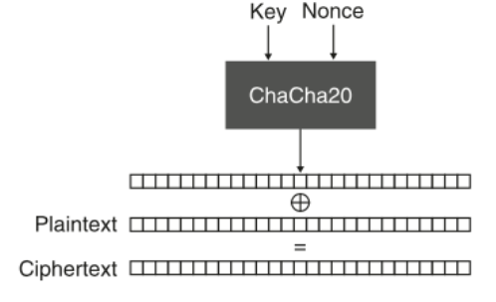
Stream ciphers
Bruges til:
  Bluetooth forbindelser
  4G kommunikation
  TLS
  Key: 128/256 bits
  Nonce – Number used once
  Hvordan?:
  Generer pseudo-random bits fra nøglen
  Krypterer plaintext med XOR med de bits

Slide 9
Block Ciphers:
AES – verdens kryptering standard – NSA
Block size – 128 bits
Runder og keys afhængig af version
AES-128, -192, -256.

Slide 10
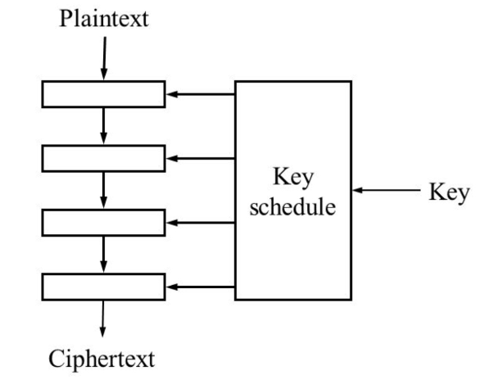
Hvordan virker det?
Repetition af runder af sekvenser med substitutions og permititions
Runder identiske
Alle runder -> forskellige round keys
Forskellige outputs med samme input
Round keys stammer fra main key

Slide 11
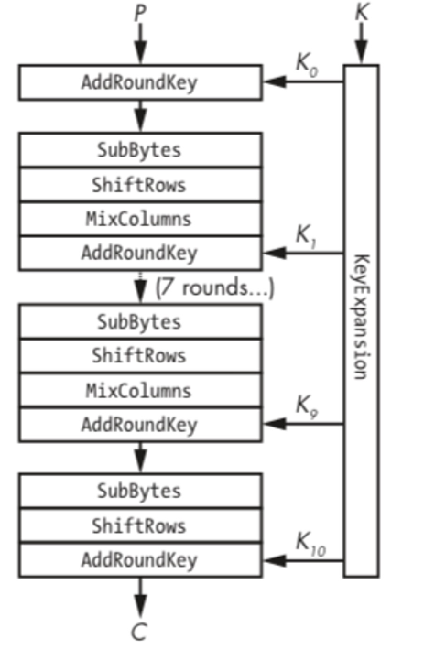
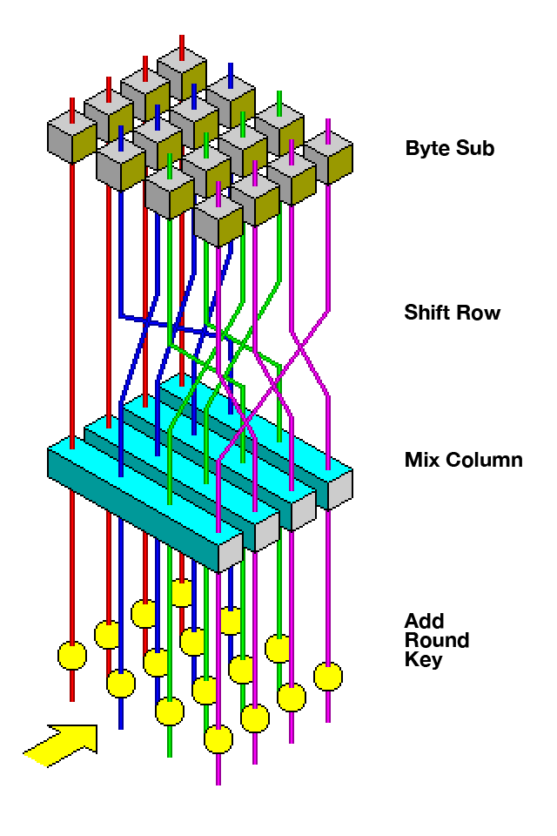
AES resultat
XOR en roundkey til næste runde
Subbytes: Udveksler bytes gennem S-box
Shifter rækker
Mixer kolonner

Slide 12
Modes of operation
Bruges når vi har flere end 1 block der skal krypteres:
ECB – mapper alle blocks gennem et “lookup” table, og skifter til det tilsvarende resultat. Ikke sikkert

Slide 13
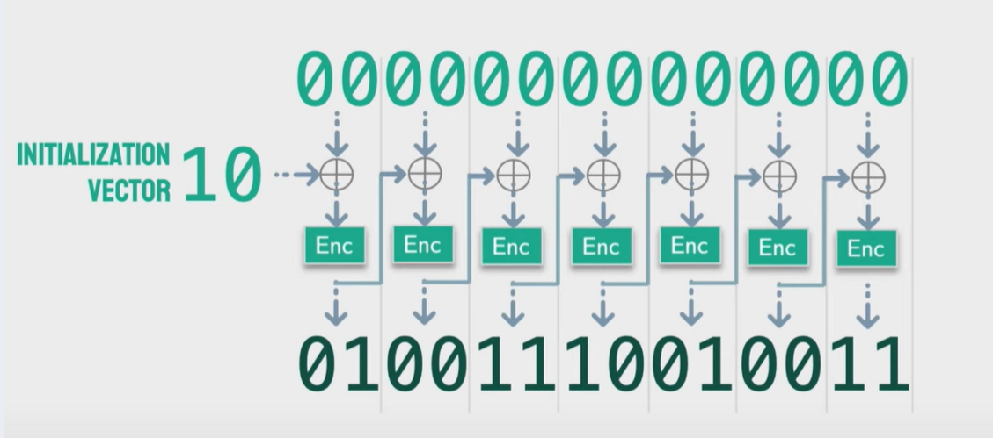
CBC
CBC :
  Udregner XOR på plaintext med ciphertext fra sidste block.
  Initialization vector

Slide 14
Opsummering:
Inddel plaintext I blokke der matcher størrelse
XOR første blok med IV
Krypter resultat med AES algoritme
XOR første ciphertext med 2. blok plaintext
Krypter denne blok med AES
Repeat

